Slide 1
Педагогический совет «Ребёнок и книга»
«Люди перестают мыслить, когда перестают читать» (Д. Дидро)

Slide 2
План педагогического совета
Анализ выполнения предыдущего педагогического совета. (зам. зав. по ВМР Атливанова О.М.)
Вступительное слово (заведующая Центра Н.С. Савинова).
Подведение итогов тематической проверки «Ознакомление дошкольников с художественной литературой» (творческая группа).
Обсуждение результатов анкетирования родителей (педагоги)
Деловая игра «Эрудит» (зам. зав. по ВМР Атливанова О.М.).
Проект решения педагогического совета.

Slide 3
Вступительное слово «Кто вводит дошкольника в мир книги?» (заведующая Центра Савинова Н.С.)

Slide 4
Книги оказывают огромное влияние на:
Умственное развитие
Нравственное развитие
Эстетическое развитие
Формирование
грамматически правильной речи

Slide 5
Знакомство с потешкой ООД по развитию познавательных процессов «Сказка за сказкой»
Подведение итогов тематической проверки «Ознакомление дошкольников с художественной литературой» (творческая группа).

Slide 6
Заучивание стихотворения И. Сурикова «Зима»
Подведение итогов тематической проверки «Ознакомление дошкольников с художественной литературой» (творческая группа).

Slide 7
Викторина «Бабушкины сказки»
Подведение итогов тематической проверки «Ознакомление дошкольников с художественной литературой» (творческая группа).

Slide 8
Развлечение «В гостях у дедушки Корнея»
Подведение итогов тематической проверки «Ознакомление дошкольников с художественной литературой» (творческая группа).

Slide 9
Развлечение «В гостях у дедушки Корнея»
Подведение итогов тематической проверки «Ознакомление дошкольников с художественной литературой» (творческая группа).

Slide 10
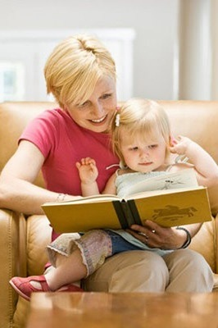
Обсуждение результатов анкетирования родителей

Slide 11
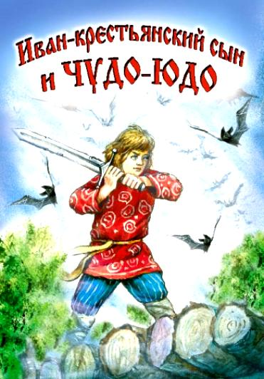
Деловая игра «Эрудит»

Slide 12
1. Задание
♦ Представление команд (название, эмблема).

Slide 13
2. Задание
Разминка «Кто больше?»
Участники поочерёдно зачитывают высказывания выдающихся людей о роли книг. Побеждает команда, подобравшая большее количество цитат.

Slide 14
Хорошая книжка глубоко затрагивает чувства ребёнка, её образы оказывают большое воздействие на формирование личности
(Е.А. Флёрина). Если с детства у ребёнка не воспитана любовь к книге, если чтение не стало его духовной потребностью на всю жизнь – в годы отрочества душа подростка будет пустой, на свет божий выползает, как будто неизвестно откуда взявшееся плохое.
(В.А. Сухомлинский). Детские книги пишутся для воспитания, а воспитание – великое дело: им решается участь человека. (В.Г. Белинский).

Slide 15
3 задание:
♦ Определить, в какой возрастной группе может быть реализована данная программная задача:

Slide 16
1) Поддерживать внимание и интерес к слову в литературном произведении. Объяснять, как важны в книге рисунки; показывать, как много интересного можно узнать, внимательно рассматривая книжные иллюстрации. Познакомить с книжками, оформленными Ю. Васнецовым, Е. Рачёвым, Е. Чарушиным.

Slide 17
2) Приучать детей слушать народные песенки, сказки, авторские произведения. Сопровождать чтение показом игрушек, картинок (фланелеграф), персонажей настольного театра и других средств наглядности, а также учить слушать художественное произведение без наглядного сопровождения.

Slide 18
3) Воспитывать умение слушать новые сказки, рассказы, стихи, следить за развитием действия, сопереживать героям произведения.
С помощью воспитателя инсценировать и драматизировать небольшие отрывки из народных сказок. Учить детей читать наизусть потешки и небольшие стихотворения.

Slide 19
4) Обращать внимание детей на изобразительно-выразительные средства (образные слова и выражения, эпитеты, сравнения), помогать почувствовать красоту и выразительность языка произведения, прививать чуткость к поэтическому слову.
Помогать детям объяснять основные различия между литературными жанрами: сказкой, рассказом, стихотворением.

Slide 20
5) Побуждать рассказывать о своём отношении к конкретному поступку литературного персонажа. Помогать детям понять скрытые мотивы поведения героев произведения. Учить вслушиваться в ритм и мелодику поэтического текста. Помогать выразительно, с естественными интонациями читать стихи, участвовать в чтении текста по ролям, в инсценировках.

Slide 21
4. Задание «Цепочка»
Представители команд, поочерёдно высказываясь, раскрывают темы: 1. «Как организовать книжный уголок в группе». 2. «Как рассказать детям биографию автора».

Slide 22
5. Задание капитанам команд:
♦ Прочитать выразительно отрывок из рассказа
Б. Житкова «Дым».

Slide 23
6. Задание:
Разгадать литературный кроссворд

Slide 24
1. Персонаж сказки «Лиса и заяц»

Slide 25
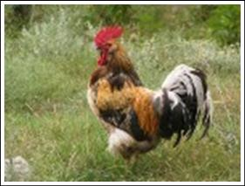
2. Детский писатель и художник

Slide 26
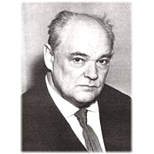
3. Автор рассказа «Ступеньки»

Slide 27
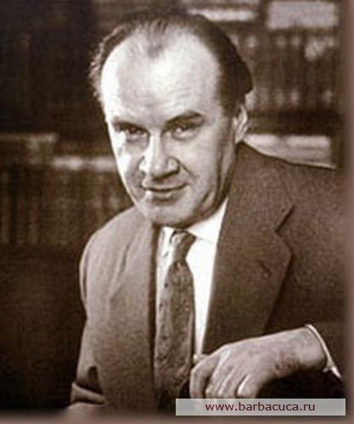
4. Нанайская народная сказка

Slide 28
5. Автор рассказа «Золотой луг»

Slide 29
1. Русская народная сказка, один из героев которой неуклюжий медведь

Slide 30
2. Имя мальчика из рассказа Л.Н. Толстого «Косточка»

Slide 31
Как зовут героя сказки, о котором говорится в приведённом отрывке? «…И горы встают перед ним на пути, И он по горам начинает ползти,
А горы всё выше, а горы всё круче, А горы уходят под самые тучи!»

Slide 33
Молодцы!!!

Slide 34
7 задание
поставить правильно ударение: ♦ Поднялся ветер. ♦ Много хлопот ♦ Свежий творог ♦ Говорят о туфлях. ♦ Купить пять тортов. ♦ Шёл по лесу. ♦ Был виден издали. ♦ Провести досуг. ♦ Лиса была голодна.

Slide 35
Проект решения педсовета:
1. Принять к исполнению рекомендации по результатам тематической проверки «Ознакомление дошкольников с художественной литературой». 2. Продолжать работу по формированию у детей интереса и потребности в чтении (восприятии книг).
3. Развивать у детей литературную речь, приобщая к словесному искусству. 4. Спланировать и провести мероприятия (праздники, развлечения, литературные вечера), посвященные творчеству писателей, поэтов, иллюстраторов книг. 5. Провести общее родительское собрание на тему: «Ребёнок и книга». 6. Пополнять методический кабинет авторскими программами, методическими разработками, хрестоматиями, художественной литературой , картинным материалом по данному направлению.

Slide 36
Детская книга при всей её простоватости – вещь исключительно тонкая и не поверхностная. Лишь гениальному взгляду ребёнка, лишь мудрому терпению взрослого доступны её вершины. Л. Токмакова

Slide 37
Благодарим за внимание
всех участников
встречи!

